Slide 1





CHÀO MỪNG CÁC EM ĐẾN VỚI BÀI HỌC NGÀY HÔM NAY!

Slide 2






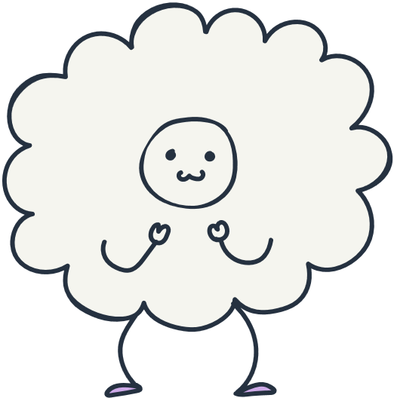
Bài 13
Góc sáng tạo
QUÀ TẶNG ÔNG BÀ
GIÁO VIÊN:

Slide 3

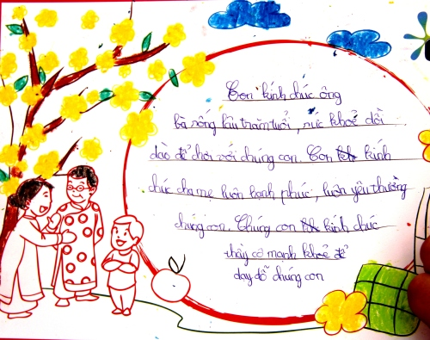
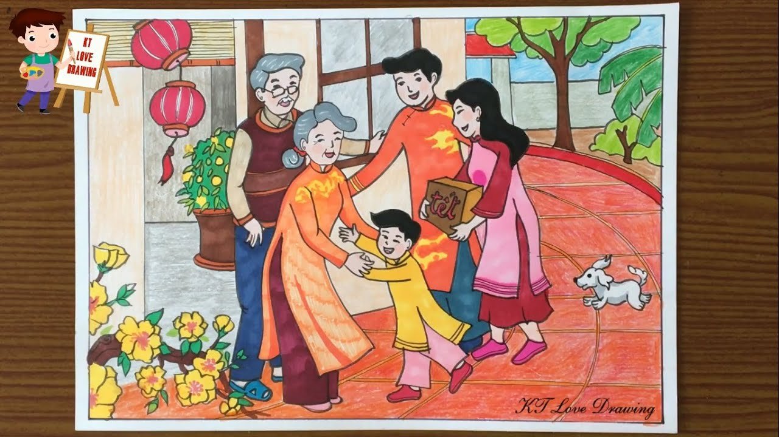

1. Em hãy làm một món quà tặng ông bà
GỢI Ý:
- Làm một tấm thiệp, trang trí bằng ảnh, hoặc tranh vẽ ông, bà…

Slide 4
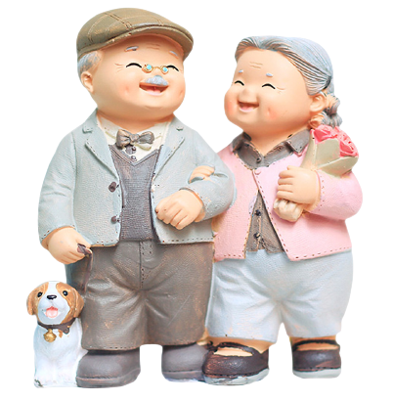
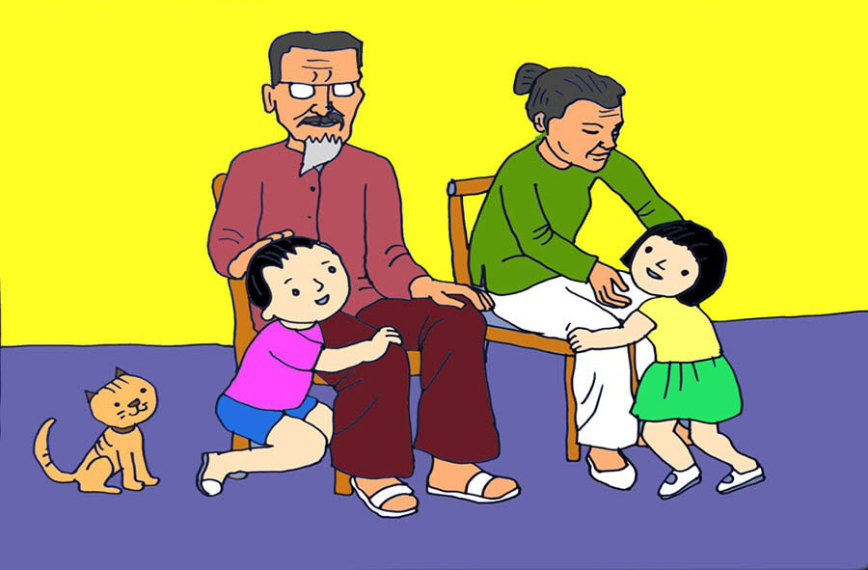
1. Em hãy làm một món quà tặng ông bà
GỢI Ý:
- Làm một sản phẩm thủ công từ đất sét nặn, tranh cắt dán,…

Slide 5
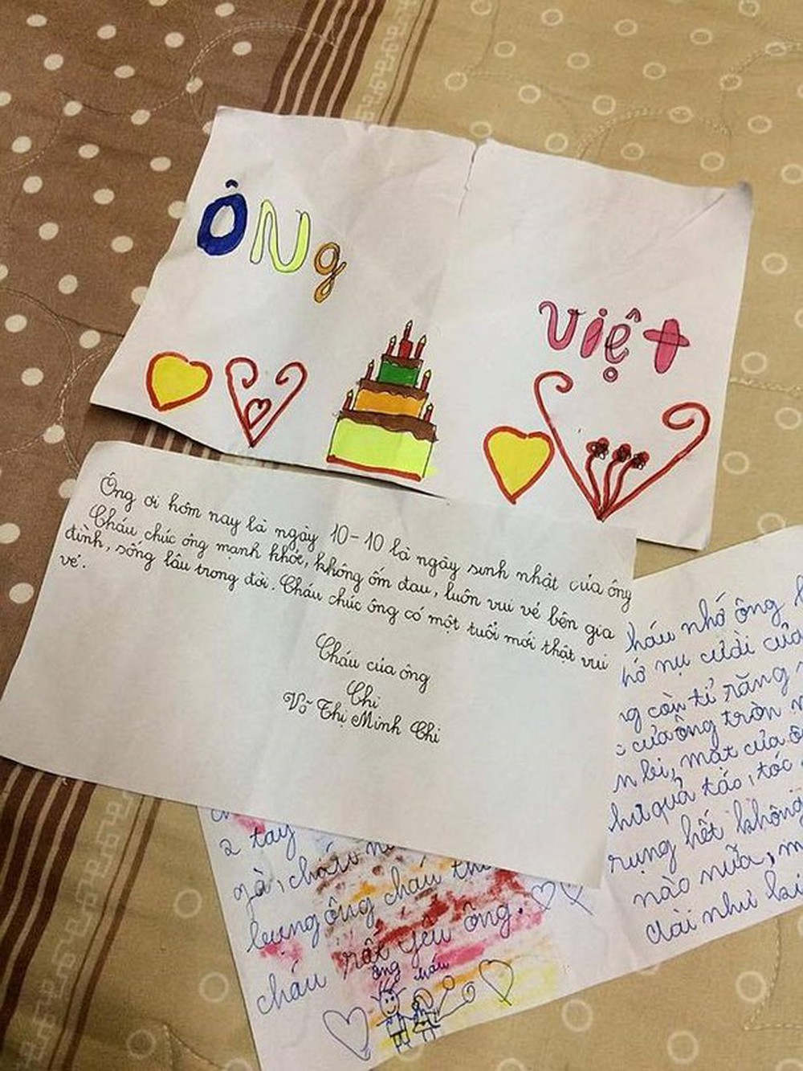
1. Em hãy làm một món quà tặng ông bà
GỢI Ý:
- Viết lời tặng, lời chúc ông (bà) gắn vào sản phẩm

Slide 6




2. Các tổ (nhóm) trình bày và giới thiệu sản phẩm
M

Slide 7
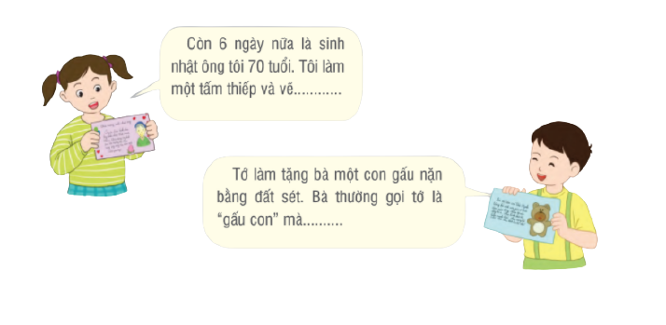
2. Các tổ (nhóm) trình bày và giới thiệu sản phẩm

Slide 8







3. Cả lớp bình chọn những sản phẩm đẹp, có nội dung hay. Mang món quà của em về tặng ông bà.

Slide 9




TỰ ĐÁNH GIÁ

Slide 10




Sau bài 12 và bài 13, em đã biết thêm những gì, đã làm thêm được những gì?

Slide 11


BÀI 12
Hiểu được nội dung các bài đọc
Luyện viết chữ hoa K
Kể chuyện cho bạn nghe
Biết thêm nhiều truyện, bài hát về chủ đề “Vòng tay yêu thương”

Slide 12
BÀI 13
Hiểu được nội dung các bài đọc
Luyện viết chữ hoa L
Kể chuyện cho bạn nghe
Biết cách dùng dấu chấm và hỏi chấm
Biết làm quà tặng dành cho ông bà

Slide 13

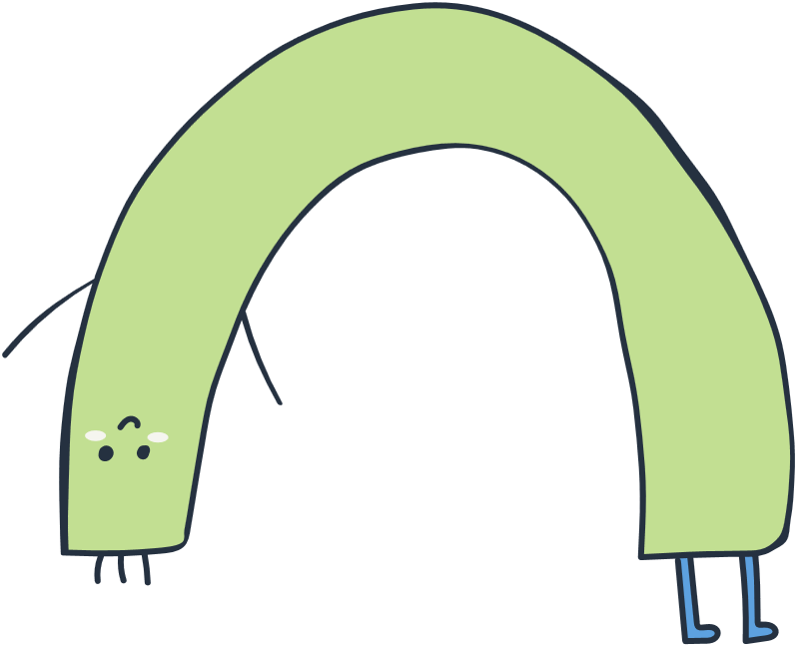
Hãy tự đánh giá theo bảng dưới đây:
ĐÃ BIẾT NHỮNG GÌ?
a. Các chữ hoa K, L
b. Chúc, chúc mừng
c. Câu tả đặc điểm: Ai thế nào?
d. Truyện, thơ, bài hát, tranh ảnh về ông bà; bài viết, tranh ảnh về cách chăm sóc ông bà
ĐÃ LÀM ĐƯỢC NHỮNG GÌ?
a. Viết các chữ hoa K, L
b. Nói và đáp lại lời chúc, chúc mừng
c. Hỏi và trả lời câu hỏi: Ai thế nào?
d. Chia sẻ ý kiến về một bài hát hay; viết, vẽ, làm quà tặng ông bà

Slide 14



CỦNG CỐ, DẶN DÒ

Slide 15
HẸN GẶP CÁC EM
TRONG BÀI HỌC SAU!

